Slide 1

Java程序设计
(电子教案 24+12学时)
蒋哲远
Email:jzheyuan@qq.com
电子教案

Slide 2

Java程序设计课程目录
第1章 Java语言概述
第2章 基本类型、数组和枚举类型
第3章 运算符、表达式和语句
第4章 类与对象
第5章 继承与接口
第6章 内部类与异常类
第9章 常用实用类
第10章 Java Swing概述
第12章 输入输出流
第15章 Java多线程机制
第16章 Java网络基础
《Java程序设计》电子教案

Slide 3
第10章 Java Swing
主要内容
窗口
文本框、按纽、标签和文本区
布局
选择性组件
容器
表格和树
窗口事件、鼠标事件和键盘事件
使用MVC结构
难点
使用MVC结构
《Java程序设计》电子教案

Slide 4
§10.1 Java Swing概述
用户界面的类型
  字符用户界面（CUI）：例如，MS-DOS
  图形用户界面（GUI）：例如，Microsoft Windows
GUI的组件
基本的控制组件，例如：Button、Label等。
组件
容器：能容纳和排列组件的组件
组件继承它的父容器的性质
《Java程序设计》电子教案

Slide 5
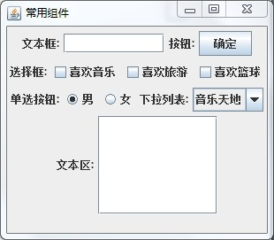
§10.1 Java Swing概述
《Java程序设计》电子教案

Slide 6
§10.1 Java Swing概述
AWT
  AWT（Abstract Window Toolkit）是在Swing出现之前用来设计界面的工具包
  用awt包中的类创建的用户界面在不同的操作平台上有不同的表现。使用不灵活
  import java.awt.*;
Swing
  Swing是对AWT的扩展，它是Java 2中的一个标准包
  组件都以J开头，例如：JFrame、JButton等。swing界面在不同的平台上外观完全一样，真正做到平台独立
  import javax.swing.*;
《Java程序设计》电子教案

Slide 7
界面设计中常用组件类的体系结构
java.lang.Object
java.awt.Component
java.awt.Container
java.awt.Panel
java.awt.Window
javax.swing.JComponent
java.applet.Applet
java.awt.Dialog
java.awt.Frame
Swing组件
JApplet
JDialog
JWindow
JFrame
《Java程序设计》电子教案

Slide 8
Java程序界面的构成
  一个顶层容器（即主窗口）
  顶层容器包含若干个中间容器
  每个中间容器包含若干个基本组件
  按照合理的布局方式将它们组织在一起
  基本组件可响应发生在其上的事件
《Java程序设计》电子教案

Slide 9
§10.2 窗口
Java提供的JFrame类的实例是一个底层容器，即通常所称的窗口。其他组件必须被添加到底层容器中，以便借助这个地层容器和操作系统进行信息交互。
JFrame类是Container类的间接子类。当需要一个窗口时，可使用JFrame或其子类创建一个对象。
《Java程序设计》电子教案

Slide 10
  §10.2.1 JFrame常用方法
JFrame() 创建一个无标题的窗口。
JFrame(String s) 创建标题为s的窗口。
public void setBounds(int a,int b,int width,int height 设置窗口的初始位置是(a,b)，即距屏幕左面a个像素、距屏幕上方b个像素；窗口的宽是width，高是height。
public void setSize(int width,int height) 设置窗口的大小。
public void setLocation(int x,int y) 设置窗口的位置，默认位置是(0,0)。
public void setVisible(boolean b) 设置窗口是否可见，窗口默认是不可见的。
public void setResizable(boolean b) 设置窗口是否可调整大小，默认可调整大小。
public void dispose() 撤消当前窗口，并释放当前窗口所使用的资源。
public void setExtendedState(int state) 设置窗口的扩展状态.
public void setDefaultCloseOperation(int operation) 该方法用来设置单击窗体右上角的关闭图标后，程序会做出怎样的处理。
例题10.1
《Java程序设计》电子教案

Slide 11
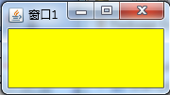
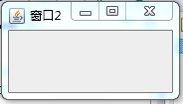
例10.1
import javax.swing.*;
import static javax.swing.JFrame.*; //引入JFrame的静态常量
import java.awt.*;
public class Example10_1 {
public static void main(String args[]) {
JFrame window1=new JFrame("窗口1");
JFrame window2=new JFrame("窗口2");
Container con=window1.getContentPane();
con.setBackground(Color.yellow); //设置窗口的背景色
window1.setBounds(60,100,180,100); //设置窗口在屏幕上的位置及大小
window2.setBounds(260,100,180,100);
window1.setVisible(true);
window1.setDefaultCloseOperation(DISPOSE_ON_CLOSE);
window2.setVisible(true);
window2.setDefaultCloseOperation(EXIT_ON_CLOSE);
}
}

Slide 12
  §10.2.2 菜单条、菜单、菜单项
1．菜单条
JComponent类的子类JMenubar负责创建菜单条，JFrame类有一个将菜单条放置到窗口中的方法:setJMenuBar(JMenuBar bar);该方法将菜单条添加到窗口的顶端
2．菜单
JComponent类的子类JMenu负责创建菜单, JMenu类的主要方法有以下几种:
JMenu() 建立一个空标题的菜单。
JMenu(String s) 建立一个指定标题菜单，标题由参数s确定。
public void add(JMenuItem item) 向菜单增加由参数item指定的菜单选项。
public JMenuItem getItem(int n) 得到指定索引处的菜单选项。
public int getItemCount() 得到菜单选项的数目。
《Java程序设计》电子教案

Slide 13
  §10.2.2 菜单条、菜单、菜单项
3.菜单项
JComponent类的子类JMenuItem负责创建菜单项,JMenuItem类的主要方法有以下几种：
JMenuItem(String s) 构造有标题的菜单项。
JMenuItem(String text, Icon icon) 构造有标题和图标的菜单项
public void setEnabled(boolean b) 设置当前菜单项是否可被选择。
public String getText() 得到菜单选项的名字。
public void setText(String name) 设置菜单选项的名字为参数name指定的字符串。
public void setAccelerator(KeyStroke keyStroke) 为菜单项设置快捷键。
4．嵌入子菜单
JMenu是JMenuItem的子类，因此菜单本身也是一个菜单项，当把一个菜单看作菜单项添加到某个菜单中时，称这样的菜单为子菜单。
5．菜单上的图标
图标类Icon声明一个图标，然后使用其子类ImageIcon类创建一个图标，如：Icon icon = new ImageIcon(“a.gif”);
例题10.2
《Java程序设计》电子教案

Slide 14
例10.2
//WindowMenu.java
import javax.swing.*;
import java.awt.event.InputEvent;
import java.awt.event.KeyEvent;
import static javax.swing.JFrame.*;
public class WindowMenu extends JFrame {
JMenuBar menubar;
JMenu menu,subMenu;
JMenuItem item1,item2;
public WindowMenu(){}
public WindowMenu(String s,int x,int y,int w,int h) {
init(s);
setLocation(x,y);
setSize(w,h);
setVisible(true);
setDefaultCloseOperation(DISPOSE_ON_CLOSE);
}
void init(String s){
setTitle(s);
menubar=new JMenuBar();
menu=new JMenu("菜单");
subMenu=new JMenu("子菜单");
item1=new JMenuItem("菜单项1",new ImageIcon("a.gif"));
item2=new JMenuItem("菜单项2",new ImageIcon("b.gif"));

Slide 15
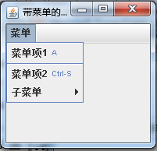
例10.2
WindowMenu.java
item1.setAccelerator(KeyStroke.getKeyStroke('A'));
item2.setAccelerator(KeyStroke.getKeyStroke(KeyEvent.VK_S,InputEvent.CTRL_MASK));
menu.add(item1);
menu.addSeparator();
menu.add(item2);
menu.add(subMenu);
subMenu.add(new JMenuItem("子菜单里的菜单项",new ImageIcon("c.gif")));
menubar.add(menu);
setJMenuBar(menubar);
}
}
//Example10_2.java
public class Example10_2 {
public static void main(String args[]) {
WindowMenu win=new WindowMenu("带菜单的窗口",20,30,200,190);
}
}

Slide 16
§10. 3 文本框
使用JComponent的子类JTextField创建文本框。
文本框的特点是允许用户在文本框中输入单行文本。
《Java程序设计》电子教案

Slide 17
  §10.3.1 JTextField类的主要方法
JTextField() 创建文本框，文本框的长度为一个机器字符长。
JTextField(int x) 创建文本框，文本框的长度为x个机器字符长。
TextField(String s ) 创建文本框，文本框的初始字符串为s。
public void setText(String s) 设置文本框中的文本为参数s指定的文本。
public String getText() 获取文本框中的文本。
public void setEditable(boolean b) 指定文本框的可编辑性。文本框默认为可编辑的。
setHorizontalAlignment(int alignment) 设置文本框中文本的对齐方式，其中alignment的有效值是JTextField.LEFT、JTextField.CENTER、JTextField.RIGHT 。
public void addActionListener(ActionListener) 向文本框增加动作监视器（将监视器注册到文本框）。
public void removeActionListener(ActionListener) 移去文本框上的动作监视器。
例题10.3
《Java程序设计》电子教案

Slide 18
例10.3
import java.awt.*;
import javax.swing.*;
import static javax.swing.JFrame.*;
public class WindowText extends JFrame {
JTextField text1,text2;
public WindowText() {
init();
setBounds(100,100,236,150);
setVisible(true);
setDefaultCloseOperation(EXIT_ON_CLOSE);
}
void init() {
setLayout(new FlowLayout());
text1=new JTextField("我不可编辑",10);
text1.setEditable(false);
text1.setHorizontalAlignment(JTextField.CENTER);
text2=new JTextField(10);
add(text1);
add(text2);
}
}
《Java程序设计》电子教案

Slide 19
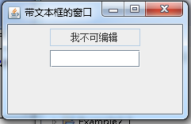
例10.3
public class Example10_3 {
public static void main(String args[]) {
WindowText win=new WindowText();
win.setTitle("带文本框的窗口");
}
}
《Java程序设计》电子教案

Slide 20
  §10.3.2 文本框上的ActionEvent事件
当用户在文本框中键入文本后按回车键、单击按钮或在一个下拉式列表表中选择一个条目等操作时，都发生界面事件。 事件处理模式：
1．事件源 :能够产生事件的对象都可以成为事件源 .
2．监视器 :事件源通过调用相应的方法将某个对象注册为自己的监视器。对于文本框，这个方法是： addActionListener(监视器);
3．处理事件的接口:Java规定：为了让监视器这个对象能对事件源发生的事件进行处理，创建该监视器对象的类必须声明实现相应的接口，那么当事件源发生事件时，监视器就自动调用被类重写的某个接口方法。
《Java程序设计》电子教案

Slide 21
  §10.3.2 文本框上的ActionEvent事件
java.awt.event包中提供了许多事件类和处理各种事件的接口。对于文本框，这个接口的名字是ActionListener，该接口中只有一个方法：
public void actionPerformed(ActinEvent e)
4．ActionEvent类中的方法 :
public Object getSource() ActionEven对象调用该方法可以获取发生ActionEvent事件的事件源对象的引用。
public String getActionCommand() ActionEvent对象调用该方法可以获取发生ActionEvent事件时，和该事件相关的一个命令字符串。
例题10.4,例题10.5
《Java程序设计》电子教案

Slide 22
例10.4 计算数字的平方
public class Example10_4 {
public static void main(String args[]) {
WindowNumber win=new WindowNumber();
}
}
import java.awt.*;
import javax.swing.*;
import static javax.swing.JFrame.*;
public class WindowNumber extends JFrame {
JTextField text;
PoliceListen listener;
public WindowNumber() {
init();
setBounds(100,100,150,150);
setVisible(true);
setDefaultCloseOperation(JFrame.EXIT_ON_CLOSE);
}
void init() {
setLayout(new FlowLayout());
text=new JTextField(10);
listener=new PoliceListen();
text.addActionListener(listener); //text是事件源,listener是监视器
add(text);
}
}

Slide 23
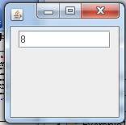

例10.4 计算数字的平方
import java.awt.event.*;
public class PoliceListen implements ActionListener {
public void actionPerformed(ActionEvent e) {
int n=0,m=0;
String str=e.getActionCommand();
try{
n=Integer.parseInt(str);
m=n*n;
System.out.println(n+"的平方是:"+m);
}
catch(Exception ee) {
System.out.println(ee.toString());
}
}
}
《Java程序设计》电子教案

Slide 24
例10.5 计算数字的平方（改进）
public class Example10_5 {
public static void main(String args[]) {
WindowNumber win=new WindowNumber();
}
}
import java.awt.*;
import javax.swing.*;
import static javax.swing.JFrame.*;
public class WindowNumber extends JFrame {
JTextField textInput,textShow;
PoliceListen listener;
public WindowNumber() {
init();
setBounds(100,100,150,150);
setVisible(true);
setDefaultCloseOperation(JFrame.EXIT_ON_CLOSE);
}
《Java程序设计》电子教案

Slide 25
例10.5 计算数字的平方（改进）
void init() {
setLayout(new FlowLayout());
textInput=new JTextField(10);
textShow=new JTextField(10);
textShow.setEditable(false);
listener=new PoliceListen();
listener.setJTextField(textShow); //将textShow的引用传递给listen的text
textInput.addActionListener(listener); //textInput是事件源,listener是监视器
add(textInput);
add(textShow);
}
}
《Java程序设计》电子教案

Slide 26
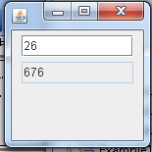
例10.5 计算数字的平方（改进）
import java.awt.event.*;
import javax.swing.*;
public class PoliceListen implements ActionListener {
JTextField text;
public void setJTextField(JTextField text) {
this.text=text;
}
public void actionPerformed(ActionEvent e) {
int n=0,m=0;
JTextField textSource=(JTextField)e.getSource();
String str=textSource.getText();
if(!str.isEmpty()) {
try{
n=Integer.parseInt(str);
m=n*n;
text.setText(""+m);
}
catch(Exception ee) {
textSource.setText("请输入数字");
}
}
}
}
《Java程序设计》电子教案

Slide 27
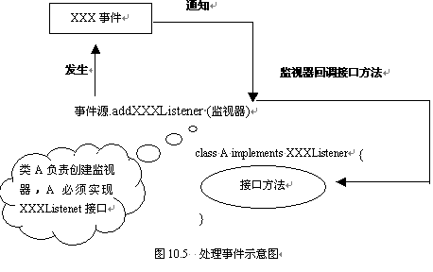
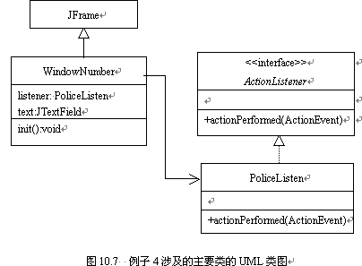
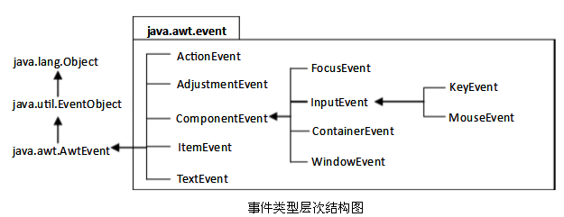
  §10.3.2文本框上的ActionEvent事件_续

Slide 28
  §10.3.3 内部类或匿名类实例做监视器
当事件的处理比较简单，系统也不复杂时，使用内部类或匿名类做监视器是一个不错的选择.
例题10.6
public class Example10_6 {
public static void main(String args[]) {
WindowBeijing win=new WindowBeijing();
}
}

Slide 29
  §10.3.3 内部类或匿名类实例做监视器
// WindowBeijing.java
import java.awt.*;
import javax.swing.*;
import java.awt.event.*;
import static javax.swing.JFrame.*;
public class WindowBeijing extends JFrame {
JTextField text1,text2,text3;
InnerPolice police; //内部类声明的对象
public WindowBeijing() {
init();
setBounds(100,100,350,150);
setVisible(true);
setDefaultCloseOperation(JFrame.EXIT_ON_CLOSE);
}

Slide 30
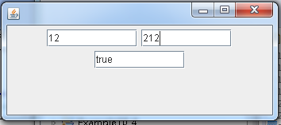
void init() {
setLayout(new FlowLayout());
text1=new JTextField(10);
text2=new JTextField(10);
text3=new JTextField(10);
police=new InnerPolice();
text1.addActionListener(police); //内部类实例做监视器
text2.addActionListener(police); //内部类实例做监视器
text3.addActionListener(new ActionListener() { //匿名类实例做监视器
public void actionPerformed(ActionEvent e) {
String str=text3.getText();
if(str.equalsIgnoreCase("Exit"))
System.exit(0);
}
}
);
add(text1);
add(text2);
add(text3);
}
class InnerPolice implements ActionListener { //内部类
public void actionPerformed(ActionEvent e) {
if(e.getSource()==text1) {
text2.setText(""+text1.getText().length());
}
else if(e.getSource()==text2) {
boolean boo=text2.getText().contains(text1.getText());
text3.setText(""+boo) ;
} } } }

Slide 31
  §10.3.4 窗口做监视器
可以让文本框所在的当前窗口做为文本框的监视器。让事件源所在的类的实例作为监视器，能让事件的处理比较方便，这是因为，监视器可以方便的操作事件源所在的类中的其他成员，当事件的处理比较简单，系统也不复杂时，使用当前窗口做监视器是一个不错的选择。
例题10.7
public class Example10_7 {
public static void main(String args[]) {
WindowJilin tom=new WindowJilin();
}
}
《Java程序设计》电子教案

Slide 32
  §10.3.4 窗口做监视器
import java.awt.*;
import javax.swing.*;
import java.awt.event.*;
import static javax.swing.JFrame.*;
public class WindowJilin extends JFrame implements ActionListener{
JTextField text1,text2;
public WindowJilin() {
init();
setBounds(100,100,350,150);
setVisible(true);
setDefaultCloseOperation(JFrame.EXIT_ON_CLOSE);
}
《Java程序设计》电子教案

Slide 33
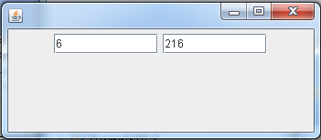
void init() {
setLayout(new FlowLayout());
text1=new JTextField(10);
text2=new JTextField(10);
text1.addActionListener(this); //WindowJilin类的实例（当前窗口）做监视器
add(text1);
add(text2);
}
public void actionPerformed(ActionEvent e) { //重写接口中的方法
String str=text1.getText();
int n=0,m=0;
try{
n=Integer.parseInt(str);
m=n*n*n;
text2.setText(""+m);
}
catch(Exception ee) {
text2.setText("请输入数字字符");
text1.setText(null);
}
}
}
《Java程序设计》电子教案

Slide 34
  §10.3.5 事件处理总结
1．授权模式
Java的事件处理是基于授权模式，即事件源调用调用方法将某个对象注册为自己的监视器。
2．接口回调
Java语言使用接口回调技术实现处理事件的过程。
addXXXListener(XXXListener listener); 方法中的参数是一个接口
3.方法绑定
从方法绑定角度看，Java将某种事件的处理绑定到对应的接口。
4.保持松藕合
监视器和事件源应当保持是一种松藕合关系。
《Java程序设计》电子教案

Slide 35
  §10.3.6 文本框上的文档类型
1．JTextField的构造方法中，有一个如下的构造方法：
JTextField(Document document,String s,int columns );该构造方法用指定的文档document创建一个文本框。
2．其它构造方法创建的文本框的默认文档类型是PlainDocumnet的一个实例，默认文档类型允许在文本框里任意地输入、删除字符。
PlainDocumnet类有如下两个重要的方法：
insertString(int offset,String s,AttributeSet a);在位置offset处插入一个具有指定属性的字符串s。
remove(int offset,int length);从位置offset处移去文本框中一段指定长度的内容。
3．可以通过上述构造方法或JTextField的实例方法 setDocutment(PlainDocumnet d)改变文本框的文档类型。可以扩展PlainDocumnet，重写父类PlainDocumnet中的方法，得到符合要求的子类。
例题10.8
《Java程序设计》电子教案

Slide 36
public class Example10_8 {
public static void main(String args[]) {
WindowLiaoning win=new WindowLiaoning();
}
}
import javax.swing.*;
import java.awt.*;
public class WindowLiaoning extends JFrame {
JTextField text;
DigitDocumnet document;
public WindowLiaoning() {
init();
setBounds(100,100,300,200);
setVisible(true);
setDefaultCloseOperation(JFrame.EXIT_ON_CLOSE);
}
void init(){
text=new JTextField(20);
setLayout(new FlowLayout());
document=new DigitDocumnet();
text.setDocument(document); //改变text的默认文档类型
add(text);
}
}
《Java程序设计》电子教案

Slide 37
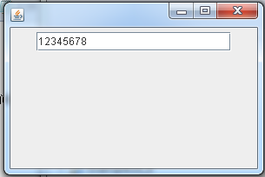
import javax.swing.text.*;
public class DigitDocumnet extends PlainDocument { //负责创建文档类型的类
int count=1;
public void insertString(int offset,String s,AttributeSet a) {
char c=s.charAt(0);
if(c<='9'&&c>='0'&&count<=8) {
try{ super.insertString(offset,s,a);
count++;
}
catch(BadLocationException e){}
}
}
public void remove(int offset,int length) {
try{ super.remove(offset,length);
count--;
}
catch(BadLocationException e){}
}
}
《Java程序设计》电子教案

Slide 38
§10. 4 密码框
使用JComponent的子类JPasswordField创建密码框。
文本框的密码框是允许用户在密码框中输入单行密码，密码框的默认回显字符是‘*’。
密码框常用方法：
setEchoChar(char c):重新设置回显字符。
char[] getPassword():返回实际的密码。
例题10.9
《Java程序设计》电子教案

Slide 39
public class Example10_9 {
public static void main(String args[]) {
PasswodWindow win=new PasswodWindow();
win.setTitle("带密码框的窗口");
}
}
import java.awt.event.*;
import javax.swing.*;
public class PasswordListener implements ActionListener {
JTextField textShow;
public void setJTextField(JTextField t) {
textShow=t;
}
public void actionPerformed(ActionEvent e) {
JPasswordField passwordText=(JPasswordField)e.getSource();
char [] password=passwordText.getPassword();
String str=new String(password);
textShow.setText("密码是:"+str);
}
}
《Java程序设计》电子教案

Slide 40
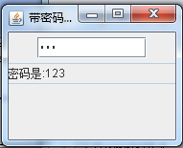
import java.awt.*;
import javax.swing.*;
import java.awt.event.*;
public class PasswodWindow extends JFrame {
JPasswordField inputPassword;
JTextField textShow;
PasswordListener listener;
public PasswodWindow() {
init();
setBounds(100,100,190,150);
setVisible(true);
setDefaultCloseOperation(JFrame.EXIT_ON_CLOSE);
}
void init() {
setLayout(new FlowLayout());
inputPassword=new JPasswordField (10);
textShow=new JTextField(16);
textShow.setEditable(false);
add(inputPassword);
add(textShow);
listener=new PasswordListener();
listener.setJTextField(textShow);
inputPassword.addActionListener(listener);
}
}
《Java程序设计》电子教案

Slide 41
§10.5 按钮与标签
§10.5.1 按钮
JComponent的子类JButton类用来创建按钮
1．JButton类常用的方法
Button(String name) 创建名字是name的按钮。
public JButton(Icon icon) 创建带有图标icon的按钮。
public JButton(String name, Icon icon) 创建名字是name且带有图标icon的按钮
public void setText(String name) 重新设置按钮的名字。
public String getText() 获取按钮上的名字。
public void setIcon(Icon icon) 重新设置按钮上的图标。
public Icon getIcon()获取按钮上的图标。
public void setHorizontalTextPosition(int textPosition)设置按钮名字相对按钮上图标的水平位置。
public void setVerticalTextPosition(int textPosition)设置按钮上名字相对按钮上图标的垂直位置。
public void setMnemonic(char mnemonic)设置按钮的键盘激活方式，mnemonic的有效值是：’a’~’z’。
public void addActionListener(ActionListener)按钮对象调用该方法可以向按钮注册ActionEvent事件监视器。
《Java程序设计》电子教案

Slide 42
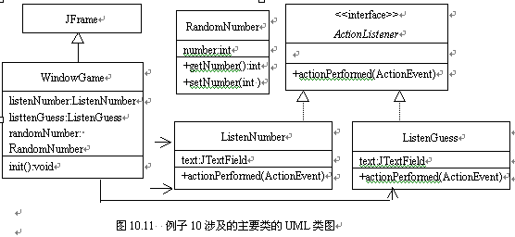
  §10.5.1 按钮_续
2．触发ActionEvent事件
按钮可以触发ActionEvent事件。例题10.10
《Java程序设计》电子教案

Slide 43
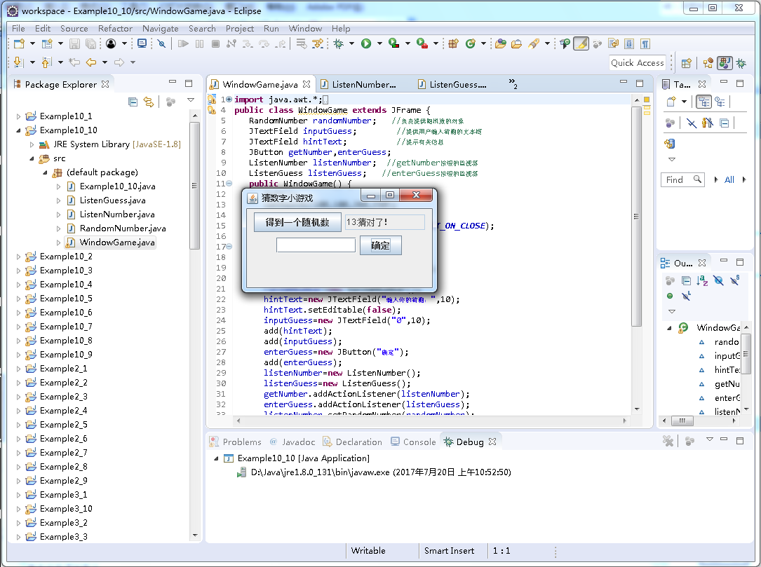
《Java程序设计》电子教案

Slide 44
  §10.5.2 标签
JComponent的子类JLabel创建的对象称做标签。JLabel类的常用方法如下:
public JLabel () 创建没有名字的标签。
public JLabel (String s) 创建名字是s的标签，s在标签中靠左对齐。
public JLabel (String s, int aligment ) 参数aligment 决定标签中的文字在标签中的水平对齐方式。
public JLabel (Icon icon) 创建具有图标icon的标签，icon在标签中靠左对齐。
String getText() 获取标签的名字。
void setText(String s) 设置标签的名字是s。
Icon getIcon() 获取标签的图标。
void setIcon(Icon icon) 设置标签的图标是icon。
void setHorizontalTextPosition(int a) 参数a确定名字相对于标签上的图标的位置。
void setVerticalTextPosition(int a) 参数a确定名字相对于JLabel上的图标的位置。
《Java程序设计》电子教案

Slide 45
§10. 6 菜单项
菜单项可以发生ActionEvent事件，即选中菜单项能导致ActionEvent事件的发生，因此，可以通过处理ActionEvent事件实现程序想要进行的操作。
例题10.11
public class Example10_11 {
public static void main(String args[]) {
WindowExit winGame=new WindowExit();
}
}
《Java程序设计》电子教案

Slide 46
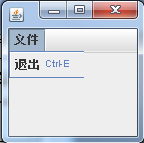
import java.awt.event.*;
import javax.swing.*;
public class WindowExit extends JFrame {
JMenuBar menubar;
JMenu menu;
JMenuItem itemExit;
public WindowExit() {
init();
setBounds(100,100,150,150);
setVisible(true);
setDefaultCloseOperation(JFrame.EXIT_ON_CLOSE);
}
void init(){
menubar=new JMenuBar();
menu=new JMenu("文件");
itemExit=new JMenuItem("退出");
itemExit.setAccelerator(KeyStroke.getKeyStroke(
KeyEvent.VK_E,InputEvent.CTRL_MASK));
menu.add(itemExit);
menubar.add(menu);
setJMenuBar(menubar);
itemExit.addActionListener(new ActionListener(){
public void actionPerformed(ActionEvent e){
System.exit(0);
}
});
}
}
《Java程序设计》电子教案

Slide 47
§10. 7 布局
当把组件添加到容器中时，希望控制组件在容器中的位置，这就需要学习布局设计的知识。
容器可以使用方法：
setLayout(布局对象);设置自己的布局。
《Java程序设计》电子教案

Slide 48
布局管理器所属类包
所属类包 | 布局管理器名称 | 说明
Java.awt | FlowLayout（流式布局） | 组件按照加入的先后顺序按照设置的对齐方式从左向右排列，一行排满到下一行开始继续排列
 | BorderLayout（边界布局） | 容器划分为东、西、南、北、中五个区域，每个区域只能放置一个组件。
 | GridLayout（网格布局） | 容器的空间划分成M×N列的网格区域, 每个区域只能放置一个组件。
 | CardLayout（卡片布局） | 如同一叠牌，每个牌对应一个组件，但每次只能显示其中的一张牌。适用于在一个空间中防止多个组件的情况
 | GridBagLayout（网格包布局） | GridLayout的升级版，组件仍然是按照行、列放置，但是每个组件可以占据多个网格
Java.swing | BoxLayout（箱式布局） | 允许在容器中纵向或者横向防止多个控件
 | SprigLayout（弹簧布局） | 根据一组约束条件放置控件
无 | 空布局 | 不使用布局管理器，按照控件自身提供的大小、位置信息放置控件
《Java程序设计》电子教案

Slide 49
容器的默认布局管理器
各容器都有默认的布局管理，见下表：
容器 |  | 默认布局方式
顶层容器 | JFrame | BorderLayout（边界布局)
 | JDialog | BorderLayout（边界布局)
 | JApplet | FlowLayout（流式布局）
中间容器 | JPanel | FlowLayout（流式布局）
《Java程序设计》电子教案

Slide 50
  §10.7.1 FlowLayout布局
FlowLayout类创建的对象称做FlowLayout型布局。
FlowLayout型布局是JPanel型容器的默认布局。
FlowLayout类的一个常用构造方法如下： FlowLayout();
该构造方法可以创建一个居中对齐的布局对象。
例如：FlowLayout flow=new FlowLayout();
如果一个容器con使用这个布局对象 con.setLayout(flow);
con可以使用Container类提供的add方法将组件顺序地添加到容器中 .
FlowLayout类的两个常用方法如下：
setAlignment(int aligin):重新设置布局的对齐方式
setHgap(int hgap)和setVgap(int vgap):重新设置水平间隙和垂直间隙。
《Java程序设计》电子教案

Slide 51
  §10.7.2 BorderLayout布局
BorderLayout 布局是Window型容器的默认布局。
如果一个容器使用这种布局，那么容器空间简单地划分为东、西、南、北、中五个区域，中间的区域最大。
一个使用BorderLayout布局的容器con，可以使用add方法将一个组件b添加到中心区域：
con.add(b,BorderLayout.CENTER);
或con.add(BorderLayour.CENTER,b);
例题10.12
public class Example10_12 {
public static void main(String args[]) {
WindowBorderLayout win=new WindowBorderLayout();
}
}
《Java程序设计》电子教案

Slide 52
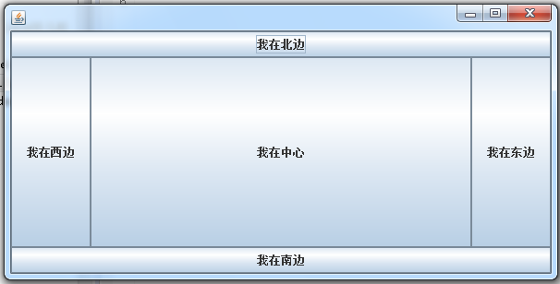
import javax.swing.*;
import java.awt.*;
import static java.awt.BorderLayout.*; //引入BorderLayout类的静态常量
public class WindowBorderLayout extends JFrame {
public WindowBorderLayout() {
init();
setBounds(100,100,600,300);
setVisible(true);
setDefaultCloseOperation(JFrame.EXIT_ON_CLOSE);
}
void init() {
JButton bSouth=new JButton("我在南边"),
bNorth=new JButton("我在北边"),
bEast =new JButton("我在东边"),
bWest =new JButton("我在西边"),
bCenter=new JButton("我在中心");
add(bNorth,NORTH);
add(bSouth,SOUTH);
add(bEast,EAST);
add(bWest,WEST);
add(bCenter,CENTER);
}
}

Slide 53
  §10.7.3 CardLayout 布局
使用CardLayout 的容器可以容纳多个组件，这些组件被层叠放如容器中，最先加入容器的是第一张（在最上面）,依次向下排序。
假设有一个容器con，那么，使用CardLayout的一般步骤如下：
1.创建CardLayout对象作为布局,如:CardLayout card=new CardLayout();
2.使用容器的setLayout()方法为容器设置布局,如:con.setLayout(card);
3.容器调用add(String s,Component b)将组件b加入容器，并给出了显示该组件的代号s。
4．card.show(con,s); 显示容器con中组件代号为s的组件：
card.first(con); 显示con中的第一个组件。
card.last(con);显示con中最后一个组件。
card.next(con);显示当前正在被显示的组件的下一个组件。
card.previous(con);显示当前正在被显示的组件的前一个组件。
例题10.13
《Java程序设计》电子教案

Slide 54
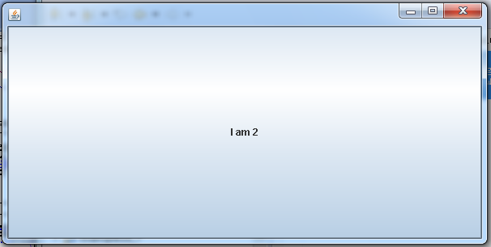
public class Example10_13 {
public static void main(String args[]) {
WindowCardLayout win=new WindowCardLayout();
}
}
import javax.swing.*;
import java.awt.*;
import java.awt.event.*;
public class WindowCardLayout extends JFrame implements ActionListener {
JButton [] button;
CardLayout card;
JPanel panel;
public WindowCardLayout() {
init();
setBounds(100,100,600,300);
setVisible(true);
setDefaultCloseOperation(JFrame.EXIT_ON_CLOSE);
}
void init() {
card=new CardLayout();
panel=new JPanel();
panel.setLayout(card);
button=new JButton[16];
for(int i=0;i<button.length;i++) {
button[i]=new JButton("I am "+i);
panel.add("we"+i,button[i]);
button[i].addActionListener(this);
}
add(panel,BorderLayout.CENTER);
}
public void actionPerformed(ActionEvent e){
card.next(panel);
}
}

Slide 55
  §10.7.4 GridLayout布局
GridLayout是使用较多的布局编辑器，其基本布局策略是把容器划分成若干行乘若干列的网格区域，组件就位于这些划分出来的小格中。
使用GridLayout布局编辑器的一般步骤如下：
1．使用GridLayout的构造方法GridLayout(int m,int n)创建布局对象，指定划分网格的行数m和列数n，GridLayout grid=new new GridLayout(10,8);
2．使用GridLayout布局的容器调用方法add(Component c)将组件c加入容器.
使用GridLayout布局的容器最多可添加m×n个组件。
3．使用容器嵌套,可以设计出符合一定需要的布局。
《Java程序设计》电子教案

Slide 56
  §10.7.5 BoxLayout布局
用BoxLayout类可以创建一个布局对象，称为盒式布局。
1．使用BoxLayou的构造方法BoxLayout(Container con，,int axis)可以创建一个盒式布局对象，参数axis的有效值是BoxLayout.X_AXIS、BoxLayout.Y_AXIS。该参数axis的取值决定盒式布局是行型盒式布局或列型盒式布局。
2．使用Box类的类（静态）方法 createHorizontalBox()获得一个具有行型盒式布局的盒式容器；
使用Box类的类（静态）方法 createVerticalBox()获得一个具有列型盒式布局的盒式容器。
3．Box类调用静态方法createHorizontalStrut(int width)可以得到一个不可见的水平Struct对象，称做水平支撑。该水平支撑的高度为0，宽度是width。
Box类调用静态方法createVertialStrut(int height)可以得到一个不可见的垂直Struct对象，称做垂直支撑。参数height决定垂直支撑的高度，垂直支撑的宽度为0。
例题10.14
《Java程序设计》电子教案

Slide 57
public class Example10_14 {
public static void main(String args[]) {
WindowBoxLayout win=new WindowBoxLayout();
}
}
import javax.swing.*;
public class WindowBoxLayout extends JFrame {
Box baseBox,boxV1,boxV2;
public WindowBoxLayout() {
setLayout(new java.awt.FlowLayout());
init();
setBounds(100,100,600,300);
setVisible(true);
setDefaultCloseOperation(JFrame.EXIT_ON_CLOSE);
}
《Java程序设计》电子教案

Slide 58
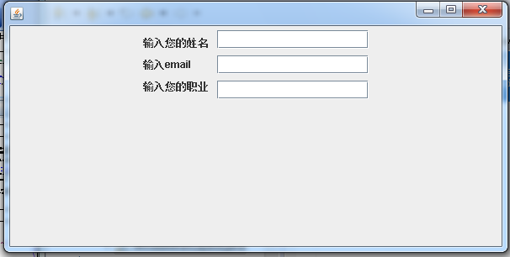
void init() {
boxV1=Box.createVerticalBox();
boxV1.add(new JLabel("输入您的姓名"));
boxV1.add(Box.createVerticalStrut(8));
boxV1.add(new JLabel("输入email"));
boxV1.add(Box.createVerticalStrut(8));
boxV1.add(new JLabel("输入您的职业"));
boxV2=Box.createVerticalBox();
boxV2.add(new JTextField(16));
boxV2.add(Box.createVerticalStrut(8));
boxV2.add(new JTextField(16));
boxV2.add(Box.createVerticalStrut(8));
boxV2.add(new JTextField(16));
baseBox=Box.createHorizontalBox();
baseBox.add(boxV1);
baseBox.add(Box.createHorizontalStrut(10));
baseBox.add(boxV2);
add(baseBox);
}
}
《Java程序设计》电子教案

Slide 59
  §10.7.6 null布局
1．例如，p是某个容器 p.setLayout(null);把p的布局设置为空布局。
2．向空布局的容器p添加一个组件c需要两个步骤
首先，容器p使用add(c)方法添加组件
然后组件c再调用setBounds（int a,int b,int width,int height）方法设置该组件在容器p中的位置和本身的大小。
《Java程序设计》电子教案

Slide 60
§10. 8 文本区
JComponent的子类JTextArea负责创建文本区，用户可以在文本区输入多行的文本。
《Java程序设计》电子教案

Slide 61
  §10.8.1 JTextArea类的主要方法
JTextArea() 使用这个构造方法创建文本区，则文本区的可见列数、行数取默认值。文本区有水平和垂直滚动条。
JTextArea(String s) 使用这个构造方法创建文本区，则文本区的初始字符串为s。文本区的可见列数保证能看见字符串s、可见行数取默认值。文本区有水平和垂直滚动条。
JTextArea(int x,int y) 使用这个构造方法创建文本区，文本区的可见行数为y，可见列数为 x。文本区有水平和垂直滚动条。
public void setText(String s) 文本区调用该方法可以将文本区中的文本设置为参数s指定的文本，文本区中先前的文本被清除。
public String getText() 文本区调用该方法可以获取文本区中的文本。
public void insert(String s,int x) 文本区调用该方法可以在指定位置x处，插入指定文本s。x是指从文本区开始到当前位置所含有的字符个数，x不能大于文本区中字符的个数。
……
例题10.15
《Java程序设计》电子教案

Slide 62
  §10.8.2 文本区上的DocumentEvent事件
文本区可以触发DocumentEvent事件，DocumentEvent类在javax.swing.event包中。
文本区使用addDucumentListener(监视器);方法向文本区维护的文档注册监视器。
创建监视器的类需实现DocumentListener接口，该接口中有三个方法：
public void changedUpdate(DocumentEvent e)
public void removeUpdate(DocumentEvent e)
public void insertUpdate(DocumentEvent e)
文本区调用
getDocument()方法返回所维护的文档。
例题10.16
《Java程序设计》电子教案

Slide 63
§10.9 选择性组件
§10.9.1 选择框
JComponent的子类JCheckBox创建的对象称做选择框。
1．JCheckBox类常用方法
public JCheckBox() 创建没有名字的选择框。
public JCheckBox(String name) 创建名字是name的选择框。
public JCheckBox(Icon icon) 创建带有默认图标icon，但没有名字的选择框。
public JCheckBox(String name, Icon icon) 创建一个带有默认图标和名字name的选择框。
public void setIcon(Icon defaultIcon) 设置选择框上的默认图标。
public void setSelectedIcon(Icon selectedIcon) 设置选择框选中状态下的图标。
public boolean isSelected() 如果选择框处于选中状态该方法返回true，否则返回false。
public String getText() 选择框调用该方法可以获取选择框的名称。
public void setText(String name) 选择框调用该方法可以设置选择框的名称。

Slide 64
§10.9 选择性组件
§10.9.1 选择框
2．选择框上的ItemEvent事件
发生ItemEvent事件的事件源注册监视器的方法是addItemListener(ItemListener listener)
处理ItemEvent事件的接口是ItemListener
接口方法：public void itemStateChanged(ItemEvent e)
getSource()和 getItemSelectable()方法返回发生Itemevent事件的事件源外。

Slide 65
  §10.9.2 JRadioButton单选按钮
在一组单选按钮中用户只能选中一个 。
使用ButtonGroup创建一个对象把若干个单选按钮归组。
例题10.17
《Java程序设计》电子教案

Slide 66
  §10.9.3 下拉列表
JComponent的子类JComboBox()创建的对象称做下拉列表 。
1．下拉列表常用方法
public JComboBox() 创建一个没有选项的下拉列表。
public void addItem(Object anObject) 下拉列表调用该方法增加选项。
public int getSelectedIndex() 返回当前下拉列表中被选中的选项的索引。
public Object getSelectedItem() 返回当前下拉列表中被选中的选项。.
public void removeItemAt(int anIndex) 从下拉列表的选项中删除索引值是anIndex 选项。
public void removeAllItems() 可以删除全部选项。
public void addItemListener(ItemListener) 下向下拉列表注册ItemEvent事件的监视器。
《Java程序设计》电子教案

Slide 67
  §10.9.3 下拉列表
2．下拉式列表上的ItemEvent事件
发生ItemEvent事件的事件源注册监视器的方法是addItemListener(ItemListener listener)
处理ItemEvent事件的接口是ItemListener
接口方法：public void itemStateChanged(ItemEvent e)
例题10.18
《Java程序设计》电子教案

Slide 68
§10. 10 容器
JComponent子类创建的组件也都是容器 。
1．JPanel 面板
2．滚动窗格JScrollPane
3．拆分窗格JSplitPane
4．JLayeredPane分层窗格
《Java程序设计》电子教案

Slide 69
§10. 11 表格
JComponent的子类JTable负责创建表格，表格以行和列的形式显示数据，允许对表格中的数据进行编辑 。
JTable的下列构造方法：
JTable (Object data[][],Object columnName[])
相关方法：
toString()：得到对象的字符串表示。
repaint()：刷新表格显示。
例题10.19
《Java程序设计》电子教案

Slide 70
§10. 12 树
JComponent的子类JTree负责创建树 。
为了创建一个树,使用DefaultMutableTreeNode类为该树创建节点，它的两个常用的构造方法是：
DefaultMutableTreeNode(Object userObject);
DefaultMutableTreeNode(Object userObject,boolean allowChildren);
相关方法：
setAllowsChildren(boolean b) 设置节点是否允许有子节点。
JTree(TreeNode root) :JTree的构造方法,创建根节点是 root的树。
树中的节点可以发生选择事件。
addTreeSelectionListener（TreeSelectionListener）注册一个监视器.
TreeSelectionListener处理事件的接口。
getLastSelectedPathComponent() 获取选中的节点.
getUserObject() 得到与节点相关的信息。 例题10.20

Slide 71

§10. 13 Component类的常用方法
Component类是所有组件的父类。
组件都是矩形形状,组件本身有一个默认的坐标系。
《Java程序设计》电子教案

Slide 72
  §10.13.1 组件的颜色
1、组件的常用方法
public void setBackground(Color c) 设置组件的背景色。
public void setForeground(Color c) 设置组件的前景色。
public Color getBackground() 获取组件的背景色。
public Color getForeground() 获取组件的前景色。
2、Color类的构造方法
public Color(int red,int green,ing blue)
Color类在java.awt包中。
《Java程序设计》电子教案

Slide 73
  §10.13.2 组件的字体
1、组件的常用方法
public void setFont(Font f) 设置组件上的字体。
public Font getFont() 获取组件上的字体。
2、Font类创建的对象称为字体对象。Font类的构造方法是：
public Font(String name,int style,int size);
Font类在java.awt包中。
3、获取计算机上所有可用的字体名称，并存放到字符串数组中
GraphicsEnvironment ge=GraphicsEnvironment.getLocalGraphicsEnvironment();
String fontName[]=ge.getAvailableFontFamilyNames();
例题10.21
《Java程序设计》电子教案

Slide 74
  §10.13.3 组件的大小与位置
public void setSize(int width,int height) 设置组件的大小。
public void setLocation(int x,int y) 设置组件在容器中的位置。
public Dimension getSize()返回一个Dimension对象,该对像含有名字是width和height的成员变量,width的值就是组件的宽度、height的值就是组件的高度。
public Point getLocation()返回一个Point对象的引用,该对像含有名字是x和y的成员变量,x,y的值就是组件的左上角在容器的坐标系中的x坐标和y坐标。
public void setBounds(int x,int y,int width,int height)设置组件在容器中的位置和组件的大小.该方法相当于setSize方法和setLocation方法的组合。
public Rectangle getBounds() 返回一个Rectangle对象的引用，该对象含有名字是x、y、width 和height的成员变量， x,y的值就是组件的左上角在容器的坐标系中的x坐标和y坐标，width和height的值就是组件的宽度和高度。

Slide 75
  §10.13.4 组件的激活与可见性
public void setEnabled(boolean b) 设置组件是否可被激活。
public void setVisible(boolean) 设置组件在该容器中的可见性。
《Java程序设计》电子教案

Slide 76
§10. 14 窗口事件
JFrame是Window的子类。
凡是Window子类创建的对象都可以触发WindowEvent事件，即窗口事件。
《Java程序设计》电子教案

Slide 77
  §10.14.1 WindowListener接口
1、窗口使用addWindowlistener方法注册监视器
2、创建监视器的类必须实现WindowListener接口。
3、 WindowListener接口中有7个方法：
public void windowActivated(WindowEvent e)当窗口从非激活状态到激活时,监视器调用该方法。
public void windowDeactivated(WindowEvent e)当窗口激活状态到非激活状态时，监视器调用该方法。
public void windowClosing(WindowEvent e)当窗口正在被关闭时，监视器调用该方法。
public void windowClosed(WindowEvent e) 当窗口关闭时，监视器调用该方法。
public void windowIconified(WindowEvent e)当窗口图标化时，监视器调用该方法。
public void windowDeiconified(WindowEvent e)当窗口撤消图标化时，监视器调用该方法。
public void windowOpened(WindowEvent e)当窗口打开时，监视器调用该方法。
4、相关方法：
getWindow（)
dispose()方法
setDefaultCloseOperation（int n）
System.exit(0)
《Java程序设计》电子教案

Slide 78
§10. 15 鼠标事件
任何组件上都可以发生鼠标事件，如：鼠标进入组件、退出组件、在组件上方单击鼠标、拖动鼠标等都触发鼠标事件，即导致MouseEvent类自动创建一个事件对象。
《Java程序设计》电子教案

Slide 79
  §10.15.1 使用MouseListener接口处理鼠标事件
1.MouseEvent 中有下列几个重要的方法：
getX() 获取鼠标指针在事件源坐标系中的x-坐标。
getY() 获取鼠标指针在事件源坐标系中的y-坐标。
getModifiers() 获取鼠标的左键或右键。
getClickCount() 获取鼠标被单击的次数。
getSource() 获取发生鼠标事件的事件源。
2.事件源注册监视器的方法是addMouseListener(MouseListener listener)。
3. MouseListener接口中有如下方法：
mousePressed(MouseEvent) 负责处理在组件上按下鼠标键触发的鼠标事件
mouseReleased(MouseEvent) 负责处理在组件上释放鼠标键触发的鼠标事件
mouseEntered(MouseEvent) 负责处理鼠标进入组件触发的鼠标事件
mouseExited(MouseEvent) 负责处理鼠标离开组件触发的鼠标事件
mouseClicked(MouseEvent) 负责处理在组件上单击鼠标键触发的鼠标事件
4.Java提供了便于处理鼠标事件的适配器类MouseAdapter，该类实现了MouseListener接口。
例题10.23
《Java程序设计》电子教案

Slide 80
  §10.15.2 使用MouseMotionListener接口处理鼠标事件
1. 使用MouseMotionListener接口可以处理以下两种操作触发的鼠标事件：
在事件源上拖动鼠标、在事件源上移动鼠标。
2.事件源注册监视器的方法是addMouseMotionListener(MotionListener listener)。
3. MouseMotionListener接口中有如下方法：
mouseDragged(MouseEvent) 负责处理拖动鼠标触发的鼠标事件。
mouseMoved(MouseEvent) 负责处理移动鼠标触发的鼠标事件。
例题10.24
《Java程序设计》电子教案

Slide 81
§10. 16 焦点事件
组件可以触发焦点事件。
组件可以使用addFocusListener(FocusListener listener)
注册焦点事件监视器。
3.创建监视器的类必须要实现FocusListener接口，该接口有两个方法：
public void focusGained(FocusEvent e)
public void focusLost(FocusEvent e)
4.相关方法：
public boolean requestFocusInWindow()方法可以获得输入焦点。
《Java程序设计》电子教案

Slide 82
§10. 17 键盘事件
当一个组件处于激活状态时，敲击键盘上一个键就导致这个组件触发键盘事件。
《Java程序设计》电子教案

Slide 83
  §10.17.1 使用KeyListener接口处理键盘事件
1.某个组件使用addKeyListener方法注册监视器。
2.接口KeyListener中有如下方法：
public void keyPressed(KeyEvent e),
public void keyTyped(KeyEvent e),
public void KeyReleased(KeyEvent e)
3.相关方法：
public int getKeyCode()判断哪个键被按下、敲击或释放，返回一个键码值 。
getKeyChar()判断哪个键被按下、敲击或释放，返回键上的字符。
参考：表10.1 键码表
《Java程序设计》电子教案

Slide 84
  §10.17.2 处理复合键
程序可以通过getModifiers()方法返回的值处理复合键事件。
例如，对于KeyEvent对象e，当使用CTRL+X复合键时，下面的逻辑表达式为true，
e.getModifiers()==InputEvent.CTRL_MASK&&e.getKeyCode()==KeyEvent.VK_X
例题10.25，例题10.26
《Java程序设计》电子教案

Slide 85
§10. 18 使用MVC结构
模型-视图-控制器（Model-View-Controller），简称为MVC。
MVC是一种先进的设计结构，其目的是以会话形式提供方便的GUI支持。
例题10.27
《Java程序设计》电子教案

Slide 86
§10. 20 发布应用程序
可以使用jar.exe把一些文件压缩成一个JAR文件，来发布应用程序。
生成一个Jar文件的步骤如下：
1．首先用文本编辑器（比如Windows下的记事本）编写一个清单文件 ，扩展名为.mf。
2．生成JAR文件
如果目录test下的字节码文件刚好是应用程序需要的全部字节码文件，也可以如下生成JAR文件：
D:\test\jar cfm Tom.jar Mymoon.mf *.class
《Java程序设计》电子教案

Slide 87
§10. 21 小结
1．掌握怎样将其它组件嵌套到JFrame窗体中。
2．掌握各种组件的特点和使用方法。
3．本章重点掌握组件上的事件处理，Java处理事件的模式是：事件源、监视器、处理事件的接口。
《Java程序设计》电子教案

Slide 88
随堂作业
1、在复选框中移动鼠标，然后单击一选项，要捕获所选项必需实现哪个接口？（ ）。
A. ActionListener B. MouseListener
C. MouseMotionListern D. ItemListener
2、当Frame的大小被改变时, Frame中的按钮的位置也可能被改变，请问此时使用的是什么布局管理器 （ ）。
A. BorderLayout B. FlowLayout
C. CardLayout D. GridLayout
3、请举例简要说明Java语言使用事件监听器进行事件处理的过程。
《Java程序设计》电子教案

Slide 89
课后作业
P278：习题10 1-9
《Java程序设计》电子教案

